Slide 1
Культура воспитания, поощрения и наказания детей в российских семьях
МОСКВА > ИЮЛЬ> 2011
www.fond-detyam.ru

Slide 2
> В мае-июне 2011 года Центр оперативных и прикладных исследований Российского общества социологов провел по заданию Фонда поддержки детей, находящихся в трудной жизненной ситуации, социологическое исследование, включающее в себя количественную и качественную составляющую.
> Количественное исследование проводилось с использованием метода очного интервью. Оно базировалось на общероссийской репрезентативной стратифицированной выборке объемом в 1210 респондентов в возрасте от 16 до 45 лет.
Качественное исследование включало в себя 40 интервью с экспертами в 6 регионах России. В качестве экспертов выступали следующие категории специалистов:
Руководители региональных администраций, отвечающий за политику в сфере семьи и детства;
Сотрудники органов опеки;
Психологи, консультирующие по проблемам семейного насилия;
Журналисты, освещавшие проблемы насилия в отношении детей в семьях;
Представители неправительственных, некоммерческих организаций, занимающихся проблемами семьи и детства;
www.fond-detyam.ru

Slide 3
Определение насилия
1.0
www.fond-detyam.ru

Slide 4
Определение насилия: область согласия
1.1
 | В целом | Мужской | Женский
Угрожать острым предметом | 95,9 | 95,5 | 96,2
Уронить, бросить на пол | 94,3 | 93,3 | 95,3
Держать впроголодь | 92,5 | 91,3 | 93,6
Ударить каким-нибудь предметом | 89,8 | 88,9 | 90,7
Угрожать выгнать из дома | 82,0 | 80,9 | 83,0
Дать пощечину, дернуть за уши | 71,2 | 70,5 | 71,8
Наказать ремнем | 70,4 | 69,7 | 71,1
> Большинство населения соглашается с тем, что насилием следует считать все то, что может травмировать ребенка.
www.fond-detyam.ru

Slide 5
Определение насилия: область противоречивых мнений
1.1
 | В целом | Мужской | Женский
Дать подзатыльник | 55,3 | 53,1 | 57,4
Запереть на время одного в комнате | 54,7 | 52,4 | 56,9
Заставить посещать занятия | 53,4 | 52,3 | 54,5
Заставить делать физические упражнения | 50,6 | 50,1 | 51,1
Отказ разговаривать, общаться | 44,0 | 41,9 | 46,2
> По некоторым пунктам население расходится во мнениях: часть считает это насилием, а часть нет.
www.fond-detyam.ru

Slide 6
Определение насилия: область несогласия
1.1
 | В целом | Мужской | Женский
Выругать бранным словом | 40,2 | 39,2 | 41,3
Шлепнуть ниже пояса | 34,6 | 35,0 | 34,3
Отказ в помощи в уроках, других делах | 33,0 | 30,2 | 35,7
Заставить мыть посуду, убирать квартиру | 25,3 | 25,6 | 25,0
Запретить встречаться с друзьями | 22,4 | 22,9 | 21,9
> Некоторые формы воздействия, даже физического, население насилием не считает.
www.fond-detyam.ru

Slide 7
Эксперты о насилии
1.1
Точка зрения 1
Насилием является любое физическое воздействие на ребенка
Точка зрения 2
Насилием становится любое наказание, исполненное без любви к ребенку
> Полного согласия относительно того, что считать насилием нет и в среде экспертов. Две группы экспертов существенно расходятся в том, что считать насилием.
www.fond-detyam.ru

Slide 8
Родительская семья
2.0
www.fond-detyam.ru

Slide 9
Структура родительской семьи
2.1
В категории малообеспеченных граждан заметно больше, чем в других категориях выходцев из неполных семей, а также из семей родителей со средним образованием.
www.fond-detyam.ru

Slide 10
Характер отношений в родительской семье
2.2
В целом в родительских семьях превалировали либо сердечные отношения, либо доброжелательные.
Существенно различаются по этому показателю семьи обеспеченные и бедные: в обеспеченных семья существенно больше тех, кто поддерживал с родителями сердечные отношения.
www.fond-detyam.ru

Slide 11
Отношения с матерью в зависимости от уровня обеспеченности семьи.
2.3
В отношениях с матерью преобладали либо сердечные, либо доброжелательные отношения.
www.fond-detyam.ru

Slide 12
Отношения с отцом в зависимости от уровня обеспеченности семьи
2.4
Как правило, с отцом складывались сдержанные, хотя и доброжелательные отношения. Исключения составляет обеспеченные семьи, в которых респонденты почти в половине случаев имели с отцом сердечные отношения.
www.fond-detyam.ru

Slide 13
Причины конфликтов в родительской семье
2.5
Основными причинами конфликтов были учеба в школе, нарушение правил поведения и непонимание, разное восприятие жизни.
www.fond-detyam.ru

Slide 14
Частота поощрений в родительской семье
2.6
В родительской семье респондента мать существенно чаще поощряла ребенка, чем отец. Данные различия подразумевают воспроизводства традиционной ролевой структуры, в рамках которой отец сохраняет дистанцию от ребенка.
www.fond-detyam.ru

Slide 15
Частота наказаний в родительской семье
2.7
В том, что касается частоты наказаний, различия между отцом и матерью в родительской семье были невелики.
www.fond-detyam.ru

Slide 16
Наказывали ли респондента в детстве физически?
2.8
Сравнение данных 2009 и 2011 года говорит о том, что доля семей, в которых применялось физическое наказание, несколько уменьшилась.
www.fond-detyam.ru

Slide 17
Частота физических наказаний в зависимости от уровня обеспеченности родительской семьи
2.9
Наиболее велика доля тех, кто подвергался физическому наказанию несколько раз в год.
Доля подвергавшихся физическому наказанию каждый день или 3-4 раза в год наиболее велика в малообеспеченной группе.
www.fond-detyam.ru

Slide 18
Наиболее распространенные виды наказаний в родительской семье
2.10
 | В целом | Пол
 |  | Мужской | Женский
 |  | % | %
Наказывали ремнем | 49,3 | 55,1 | 42,6
Ругали, громко отчитывали | 44,4 | 47,5 | 40,9
Давали шлепки, подзатыльники | 38,9 | 40,2 | 37,4
Запрещали гулять | 32,3 | 33,0 | 31,5
Ставили в угол | 28,8 | 24,6 | 33,6
Запрещали встречаться с друзьями, подругами | 11,9 | 10,9 | 13,2
Запрещали смотреть телевизор, видео | 6,1 | 6,2 | 6,0
Наиболее частый вид наказания в родительской семье – ремень. Широкое распространение имели громкое отчитывание, шлепки, подзатыльники и запреты разного рода.
www.fond-detyam.ru

Slide 19
Собственная семья респондента
3.0
www.fond-detyam.ru

Slide 20
Индекс совместных занятий (диапазон – от 0 до 100)
3.1
Индекс совместных занятий суммирует частота совместного времяпрепровождения детей и родителей. Он зависит от а) возраста ребенка (в группе 25-34 лет большинство имеет детей преподросткового возраста), б) уровня образования и в) уровня благополучия.
www.fond-detyam.ru

Slide 21
Формы поощрения ребенка в собственной семье
3.2
Респондент широко использует для ребенка такие формы поощрения как похвала, вознаграждение в материальной форме или увеличение суммы, выделяемой на карманные расходы.
www.fond-detyam.ru

Slide 22
Частота использования физического наказания в собственной семье респондента
3.3
Примерно в половине случаев респонденты использовали физическое наказание как средство контроля над поведением ребенка.
www.fond-detyam.ru

Slide 23
Частота использования насилия за последние шесть месяцев
3.4
Образование оказывает дифференцирующее влияние на практики физического наказания. В группе лиц с высшим образованием больше тех, кто вообще его не применяет и больше, чем в среднем доля тех, кто прибегает к нему 3-4 раза в неделю.
www.fond-detyam.ru

Slide 24
Формы наказания детей в семье респондента
3.5
В семье респондента ребенка чаще всего наказывают, используя отчитывание, шлепки ниже пояса, а также разного рода запреты
www.fond-detyam.ru

Slide 25
Причины, побуждающие родителей наказывать ребенка
3.6
 | В целом | Пол |  | Уровень жизни
 |  | Мужской | Женский | Бедные | Средние | Обеспеченные
Нарушение ребенком дисциплины | 40,4 | 37,9 | 42,2 | 32,0 | 40,7 | 53,6
Невыполнение ребенком требований родителей | 39,0 | 44,4 | 35,3 | 40,0 | 38,4 | 39,3
Грубость, невоздержанность ребенка по отношению к родителям | 16,0 | 12,1 | 18,6 | 10,0 | 16,5 | 17,9
Плохая успеваемость ребенка | 14,8 | 13,1 | 16,0 | 10,0 | 15,5 | 10,7
Усталость, раздражительность, вызванная ею | 7,1 | 4,7 | 8,8 | 6,0 | 7,8 | 3,6
Нужда, материальные трудности | 3,3 | 2,3 | 3,9 | 6,0 | 3,1 | 0,0
Без повода, попался под <горячую руку> | 1,7 | 0,5 | 2,6 | 2,0 | 1,6 | 0,0
Ссоры между взрослыми членами семьи | 1,2 | 1,4 | 1,0 | 2,0 | 0,9 | 0,0
Употребление спиртных напитков кем-то из членов семьи | 0,6 | 0,5 | 0,7 | 0,0 | 0,7 | 0,0
Другое | 3,1 | 1,9 | 3,9 | 6,0 | 3,1 | 0,0
Не хотел бы отвечать | 3,5 | 5,1 | 2,3 | 6,0 | 3,5 | 0,0
Затрудняюсь ответить | 13,3 | 15,0 | 12,1 | 20,0 | 12,2 | 17,9
Нередко ребенка наказывают не потому, что он нарушил дисциплину, совершил оплошность, а потому, что родитель не в духе, что его мучают материальные проблемы или он устал.
www.fond-detyam.ru

Slide 26
Соответствие наказания тяжести совершенного проступка
3.7
Только в трети случае наказание соответствовало тяжести проступка. В большинстве случаев либо ей не соответствовало, либо респондент в принципе не может соотнести между собой тяжесть проступка и уровень наказания.
www.fond-detyam.ru

Slide 27
Как часто возникало чувство сожаления по поводу наказания ребенку?
3.8
У примерно четверти опрошенных чувство сожаления по поводу наказания ребенку возникало всегда. У 15% - часто. Только у 13,4% оно не возникало никогда.
www.fond-detyam.ru

Slide 28
Чувство сожаления по поводу наказания ребенку: верующие и неверующие
3.9
В среде верующих чувство сожаления по поводу наказания возникало несколько чаще, чем в среде неверующих.
www.fond-detyam.ru

Slide 29
Приходилось ли просить прощения у ребенка за наказание?
3.10
Примерно каждый четвертый родитель просил у ребенка прощения после того, как незаслуженно наказал его. В группе женщин доля тех, кто просил наказание у ребенка несколько больше, чем в группе мужчин.
www.fond-detyam.ru

Slide 30
Воспитывает ребенка по сравнению с родителями
3.12
Наибольшая часть опрошенных полагает, что воспитывает детей лучше, чем родители. Примерно треть полагает, что делает это также и 6,7% затруднились ответить.
www.fond-detyam.ru

Slide 31
Мнения опрошенных: наиболее эффективные способы воздействия на ребенка
3.13
Методы физического воздействия рассматриваются респондентами как наиболее эффективные в тех случаях, когда нужно привести ребенка к послушанию. Альтернативой им считаются запреты разного рода.
www.fond-detyam.ru

Slide 32
Мнение опрошенных: наименее эффективные способы воздействия на ребенка
3.14
По мнению опрошенных наименее эффективными являются методы, чреватые физическими или психологическими травмами для ребенка: угроза жестокой расправы или сама расправа.
www.fond-detyam.ru

Slide 33
Эксперты об обстоятельствах, провоцирующих насилие
3.15
Бедность, социальная неустроенность, безработица, плохое жилье
Развод, скандалы, конфликты, одинокое родительство
Алкоголизм, наркозависимость, невротизм
Личностные проблемы
Внутрисемейные проблемы
Социальный стресс
www.fond-detyam.ru

Slide 34
Ценности, регулирующие наказание ребенка
4.0
www.fond-detyam.ru

Slide 35
Отношение к физическому наказанию
4.1
Доля населения, поддерживающая идею физического наказания, за два года сократилась. В общественном мнении происходят сдвиги в пользу отрицания всяких форм физического наказания.
www.fond-detyam.ru

Slide 36
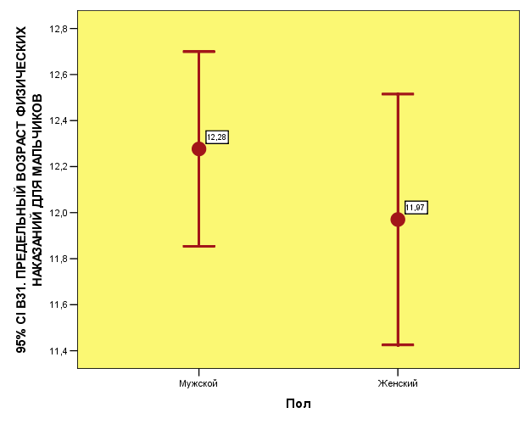
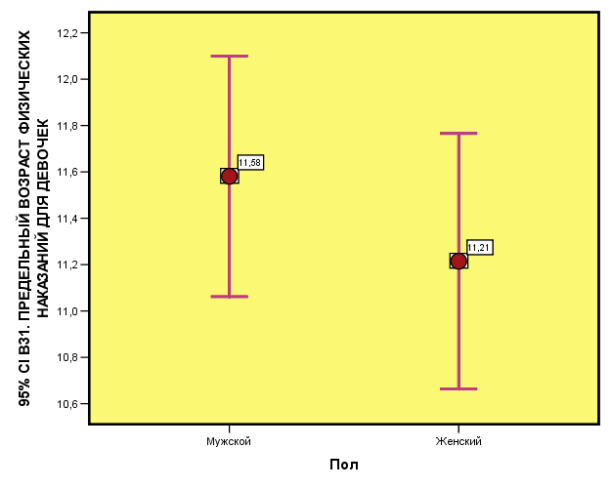
Предельный возраст физического наказания
4.2
Предельный возраст для физического наказания для мальчиков выше, чем для девочек.
Женщины чаще, чем мужчины ставят более низкий возрастной предел физическому наказанию.
www.fond-detyam.ru

Slide 37
Согласие с утверждениями
4.3
 | В целом | Бедные | Средние | Обеспеченные
Воспитывают ребенка не слова, а поступки | 4,42 | 4,31 | 4,44 | 4,32
Если дети ведут себя хорошо, родители должны их поощрять | 4,40 | 4,35 | 4,39 | 4,51
Если детей любят, они возвращают любовь. Если им ничего не дается, им нечего возвращать. | 4,36 | 4,29 | 4,37 | 4,39
Тот, кто бьет беззащитного ребенка, должен быть готов, что когда он станет старым, на него тоже будут поднимать руку | 4,19 | 3,99 | 4,23 | 3,97
Родители должны действовать в интересах ребенка, даже эти действия вызывают его недовольство | 4,02 | 4,01 | 4,04 | 3,76
Нельзя допускать, чтобы дети в своем круг выясняли отношения дракой, насилием | 4,02 | 3,92 | 4,02 | 3,99
Мальчишка не вырастет настоящим мужчиной, если не может постоять за себя в драке | 3,72 | 3,78 | 3,71 | 3,74
Родителю не следует перехваливать детей, чтобы не избаловать их | 3,51 | 3,62 | 3,48 | 3,60
Родители имеют право отшлепать ребенка, если он грубит им | 3,30 | 3,49 | 3,26 | 3,36
Иногда нужно отшлепать ребенка, чтобы заставить его слушаться родителей | 3,11 | 3,26 | 3,07 | 3,13
Пожалеешь розгу - испортишь дитя | 2,51 | 2,79 | 2,47 | 2,36
Уровень поддержки утверждения о том, что ребенка воспитывают не слова, а поступки, наиболее высок.
Кроме того, респонденты поддерживают идею поощрения детей за хорошее поведение, а также осознают, что насилие над детьми рождает порочный круг, жертвой которого может стать сам родитель, прибегающий к насилию.
www.fond-detyam.ru

Slide 38
Эксперты о роли государства в предупреждении насилия
4.4
Государство не должно вмешиваться в дела семьи
Вмешательство возможно в крайних случаях, когда получен сигнал
Плохо проработано законодательство, регулирующее вмешательство государства
Плохо определяется на законодательном уровне возможность гражданского участия в предупреждении насилия
Необходима консолидация и координация усилий различных ведомств
Государства навязывает стандарт воспитания, но само не обеспечивает условий его выполнения, прежде всего, социо-экономических условий.
Риски:
Недобросовестная работа органов опеки и правоохранительных органов
Использование инструментов давления на семью в корыстных целях
www.fond-detyam.ru

Slide 39
Представления о наказании для родителя, жестокого обращающегося с ребенком
4.5
Большинство населения по-прежнему слабо информировано о возможных наказаниях для родителя, жестокого обращающегося с детьми
www.fond-detyam.ru

Slide 40
Кампания против жестокого обращения с детьми
5.0
www.fond-detyam.ru

Slide 41
Информированность о кампании
5.1
По данным исследования, примерно четверть населения РФ имеет точное представление о кампании, ее основном слогане.
www.fond-detyam.ru

Slide 42
Информированность об организации, проводящей кампанию
5.2
Около четверти всех информированных о кампании информированы об организации, которая ее проводила.
www.fond-detyam.ru

Slide 43
Информированность об отдельных мероприятиях кампании
5.3
Информированность от отдельных мероприятиях – это доля той группы, которая правильно идентифицировала основной слоган кампании.
Рекламная кампания и создание телефона доверия лидируют в списке известности проводившихся мероприятий.
www.fond-detyam.ru

Slide 44
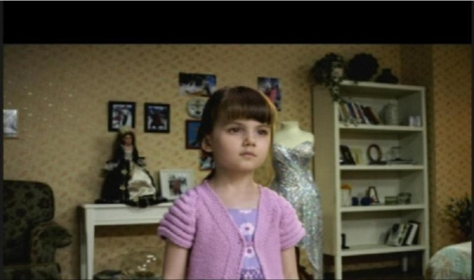
Запоминаемость роликов: «Девочка»
5.4
Доля запомнивших ролик равна примерно 30% от всей совокупности информированных о кампании.
www.fond-detyam.ru

Slide 45
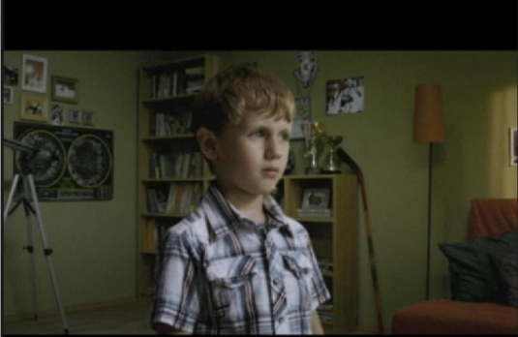
Запоминаемость роликов: «Мальчик»
5.5
Уровень известности данного ролика наивысший. Его запомнили примерно треть мужчин и половина женщин.
www.fond-detyam.ru

Slide 46
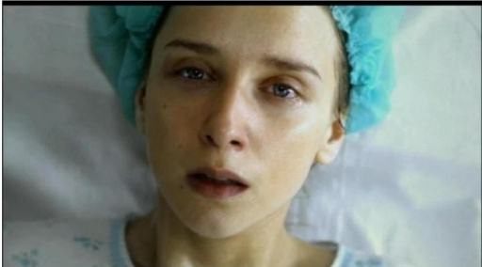
Запоминаемость роликов: «Роженица»
5.6
Данный ролик запомнило наименьшее число респондентов, информированных о кампании.
www.fond-detyam.ru

Slide 47
Эффект кампании: впечатление, которое она произвела
5.7
 | В целом | Пол |  | Образование |  | Уровень жизни |  |  | Наличие детей
 |  | Мужской | Женский | Среднее | Высшее | Бедные | Средние | Обеспеченные | Да, есть | Нет
Заставила задуматься, что-то изменить в своих взглядах | 28,4 | 19,9 | 34,7 | 27,2 | 33,6 | 19,1 | 29,5 | 28,3 | 33,2 | 21,5
Запомнилась, но никак не повлияла | 20,1 | 19,6 | 20,4 | 20,2 | 19,3 | 17,6 | 20,5 | 17,4 | 18,3 | 22,5
Что-то осталось в памяти, но ничего конкретного | 12,5 | 14,0 | 11,4 | 11,6 | 16,8 | 10,3 | 12,2 | 23,9 | 12,1 | 13,1
Не оставила никаких воспоминаний или впечатлений | 7,8 | 9,1 | 6,9 | 7,7 | 8,4 | 11,8 | 6,7 | 13,0 | 6,4 | 9,8
Затрудняюсь ответить | 31,2 | 37,4 | 26,5 | 33,3 | 21,8 | 41,2 | 31,2 | 17,4 | 29,9 | 33,1
 | 100,0 | 100,0 | 100,0 | 100,0 | 100,0 | 100,0 | 100,0 | 100,0 | 100,0 | 100,0
Более четверти опрошенных признались, что кампания оказала на них ощутимое влияние – заставила задуматься, что-то изменить в своих взглядах.
Наибольшее влияние она оказала на женщин, респондентов с высшим образованием, родителей, имеющих детей несовершеннолетнего возраста.
www.fond-detyam.ru

Slide 48
Заключение
6.0
Один из главных выводов, который позволяет сделать исследование, заключается в том, что российская культура отношений между детьми и родителями внутренне противоречива. В ней причудливо сочетаются элементы патриархального прошлого, заключенного в попытках родителей утвердить безусловное первенство над ребенком, добиться его безоговорочного послушания, и элементы модерна, ориентированного на индивидуализм, рефлексирующее поведение, признание за другим права быть таким, какой он есть и каким хотел бы быть.
В российской культуре все более выраженным становится материнское начало, отцовское же все слабее, оно все менее эффективно осуществляет функцию утверждения нормативных порядков. Парадоксальным является результат, согласно которому уже не столько отец, сколько мать реализует практики насилия над ребенком, не столько малообеспеченные слои прибегают к насилию во имя контроля над ребенком, сколько вполне благополучные родители. Влияние школы ослабевает, и на этом фоне родители ищут варианты, при которых они могут сохранить влияние над детьми, ориентировать их на достижение успеха во все более конкурентом мире.
Информационная кампания, развернутая Фондом поддержки детей, находящихся в трудной жизненной ситуации, помогала и в дальнейшем будет помогать российским семьям находить варианты решения упомянутых проблем, свободные от насилия.
www.fond-detyam.ru

